Slide 1
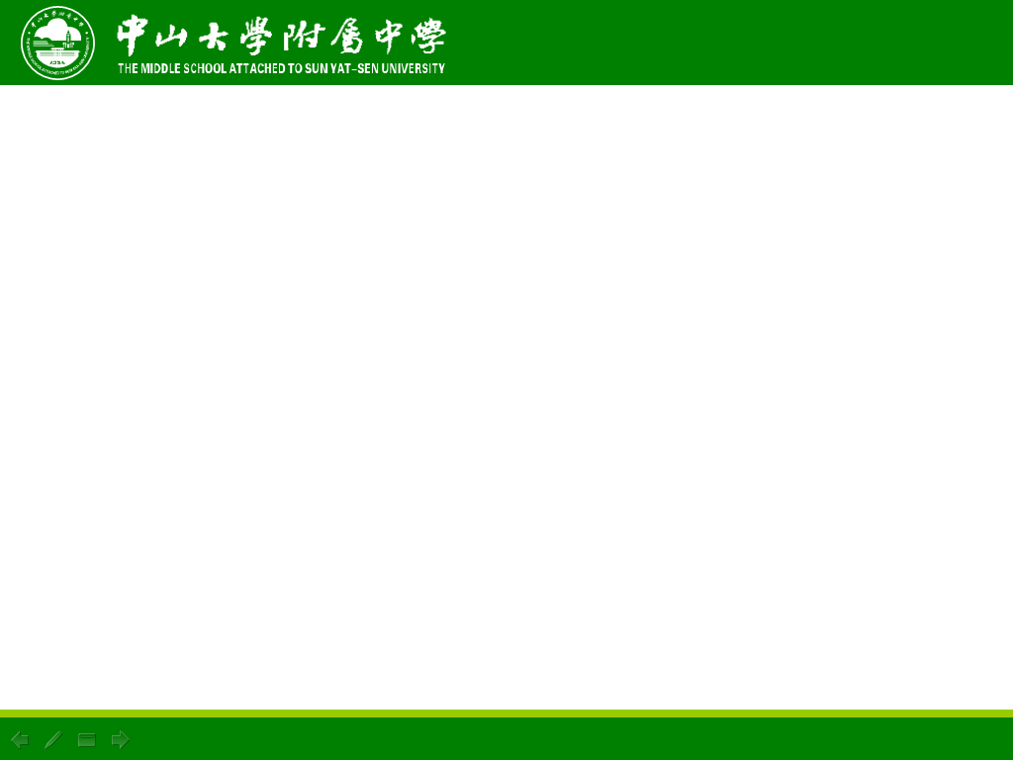
期中复习专题

Slide 2
一.填空:
（1）3.6万精确到 位,
精确到 位,
(3)56398000精确到万位表示为 。
(4)把多项式
按x升幂为排列为 。
(5)把多项式
按r降幂进行排列为 .

Slide 3
(6)某数按四舍五入取近似数为4.29,则这个数x的取值范围为 。
（7）四个各不相等a,b,c,d的整数，它们的积为abcd=25，那么a+b+c+d的值为 .
8.

Slide 4
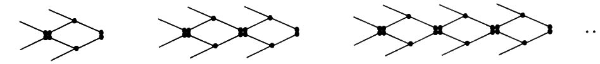
9.第n个图案中有地砖 块.
10.如图1是小明用火柴搭的1条、2条、3条“金鱼”
则搭
条“金鱼”需要火柴 根．

Slide 5
二.选择题
1．近似数7.20所表示的准确值的范围是（ ）．
A． B．
C． D．
D
2、满足|a－b|= |a|＋|b|成立的条件是（ ）
A、ab>0 B、 ab>1 C、ab≤0 D、ab≤ 1

Slide 6
3.如果A是5次多项式，B也是5次多项式，那么A＋B一定是（ ）
（A）10次多项式。（B）次数不低于5次的多项式。
（C）5次多项式。（D）次数不高于5次的整式。
3.如果A是5次多项式，B也是5次多项式，那么A＋B一定是（ ）
（A）10次多项式。（B）次数不低于5次的多项式。
（C）5次多项式。（D）次数不高于5次的整式。

Slide 7
三.解答题:
1.已知 求a+b的值
1.已知 求a+b的值
2.已知 且a>b，求a-b的值
3.已知
且ab的值

Slide 8
3、若|x－5|＋ |y＋3|＝0，求2x＋3y的值。

Slide 9
1.已知a、b互为相反数，c,d互为倒数，m是绝对值最小的数，求代数式

Slide 10
2.趣味题：小明参加“趣味数学”选修课，课上老师给了一个问题，小明看了很为难，你能帮他一下吗？
a、b互为相反数，c、d互为负倒数，
|m|＝2，则 －1＋m－cd的值为多少？

Slide 11
3.已知整式2x²+ax－y+6与整式2bx²－3x+5y－1的差与字母x的值无关，试求代数式2（ab²+2b³－a²b）+3a²－（2a²b－3ab²－3a²）的值．

Slide 12
1.已知有理数a、b、c在数轴上的位置如图，化简|a|-|a+b|+|c-a|+|b+c||
b
a
0
c

Slide 13
２ 设 a>0，b<0，|a|<|b|，用“<”号连接a，－a，b，－b，a－b，b－a.
0
b-a b -a a -b a-b
b-a < b < -a < a < -b < a-b

Slide 14
３.若三个数在数轴上的位置如图，化简
－
+
+
－2

Slide 15
练习：有理数a、b、c在数轴上如图所示，请化简：
|a＋c|－|a＋b＋c|―|b―a|＋|b＋c|.
c
b
0
a

Slide 16
已知数a,b在数轴上的位置如图所示
a
0
b
化简下列式子:

Slide 17
股民小王上星期五买进某股票1000股，每股25元，下表为本周内每日该股票收盘价比前一天的涨跌情况（单位：元）
星期 | 一 | 二 | 三 | 四 | 五
每股涨跌 | +4 | +4.5 | -1.5 | -2.5 | -6
（1） 星期四收盘时，每股是多少元？
（2） 本周内最高价是每股多少元，最低价是每股多少元？
（3）已知买进股票时需付成交额的1.5‰的手续费和1‰的交易税。如果小王在星期五收盘前将全部股票卖出，他的收益情况如何？

Slide 18
计算：

Slide 19
计算与求值:
Notes:
www.czsx.com.cn

Slide 20
试说明代数式(a³+3a²+4a-1)+(a²-3a-a³+3)
-(a-5+4a²)的值是与a的取值无关的一个定
值，并求出这个定值。

Slide 23
Notes:
www.czsx.com.cn

